Slide 1

Università per Stranieri di Perugia
ORIENTAMENTO E CHECK PRIMA DELLA PARTENZA I SEM 2022/23

Slide 2

Stato lavori:
1) Candidatura – assegnazione mobilità
2) Application/learning agreement-OLA
3) Eventuale comunicazione «viaggio green»
4) Accettazione Università ospitante
5) Documentazione pre-partenza/check out
6) Mobilità/eventuale changes
7) Rientro dalla mobilità/convalida

Slide 3
Documenti necessari PRIMA della partenza:
CONTRATTO FINANZIARIO
Compilato e consegnato in duplice copia originale
LEARNING AGREEMENT/OLA
Controfirmato dai referenti dell’Università ospitante
    TEST OLS
    Necessaria la registrazione al portale EU Academy
ISCRIZIONE A.A. 2022/2023
Invio copia pagamento al servizio erasmus

Slide 4
Firma digitale:
La firma elettronica qualificata (FEQ) - o digitale - è il risultato di una procedura informatica, detta validazione, che garantisce l’autenticità, l’integrità e il non ripudio dei documenti informatici.
Possono dotarsi di firma digitale tutte le persone fisiche: cittadini, amministratori e dipendenti di società e pubbliche amministrazioni. È possibile rivolgersi ai prestatori di servizi fiduciari qualificati autorizzati da AgID che garantiscono l’identità dei soggetti che utilizzano la firma digitale.
Per info: https://www.agid.gov.it/it/piattaforme/firma-elettronica-qualificata

Slide 5
OLS - CHIARIMENTI
https://www.erasmusplus.it/news/adulti/ols-online-language-support-la-nuova-piattaforma-europea-per-lapprendimento-delle-lingue/
Il nuovo servizio della Commissione Europea è ospitato nella piattaforma EU Academy
Gli studenti selezionati per una mobilità Erasmus devono sostenere il test di valutazione linguistica iniziale nella lingua della mobilità prima della mobilità stessa, tranne che in casi debitamente giustificati, ad esempio lingua non disponibile nell’OLS.
Inoltre, con il nuovo OLS gli studenti e i neolaureati potranno scegliere una o più lingue, senza restrizioni sul numero dei corsi che si intende seguire e potranno testare il proprio livello di competenza linguistica durante o dopo la mobilità.
Allo stato attuale le lingue disponibili sono 5 : EN, ES, IT, DE, FR dal livello A1 al B2
Maggiori informazioni e utili FAQ per il funzionamento del servizio sono disponibili qui:
https://academy.europa.eu/local/euacademy/pages/faq/category.php?id=8

Slide 6
Documenti necessari DURANTE la mobilità (1/2):
CERTIFICATO DI ARRIVO E REGISTRAZIONE: da compilare e far firmare e timbrare dal responsabile Erasmus dell’Università ospitante al momento dell'arrivo ed inviare via e-mail all’indirizzo erasmus@unistrapg.it
NOTA BENE: SENZA LA RICEZIONE DI QUESTO DOCUMENTO NON SARA’ POSSIBILE PROCEDERE AL PAGAMENTO DELLA PRIMA RATA DELLA BORSA
CHANGES DEL LEARNING AGREEMENT: da utilizzare entro il primo mese solo per eventuali modifiche (esami in più o in meno) rispetto al learning agreement originale
ALLEGATO AL CHANGES: può essere compilato come riepilogo degli esami da sostenere e le relative convalide, da inviare insieme al Changes e Programmi dei corsi scelti

Slide 7
Documenti necessari DURANTE la mobilità (2/2):
EVENTUALE RICHIESTA DI PROLUNGAMENTO DEL SOGGIORNO ALL'ESTERO
da inviare per e mail almeno un mese prima del termine del periodo Erasmus+ indicato dal contratto; il prolungamento, se concesso, può essere con o senza borsa.
CERTIFICATO FINALE DI FREQUENZA
da riconsegnare in originale con firma e timbro dell’ente ospitante.
NOTA BENE:
- Il certificato di frequenza non sarà accettato se ci saranno delle cancellature o delle correzioni.
- La data di stesura del certificato non deve essere antecedente all'ultimo giorno di frequenza dichiarato.

Slide 8
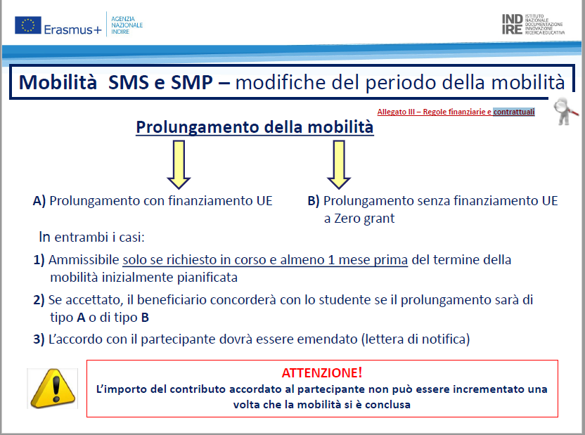
NOTA BENE!!!!!

Slide 9
Adempimenti obbligatori AL RIENTRO in sede:
1) DOCUMENTI CARTACEI (in orginale, con timbro e firma dell’Ateneo ospitante)
Certificato finale di frequenza
Learning Agreement before the mobility (Non necessario se utilizzato OLA)
Changes to the original learning agreement (se utilizzato)
Transcript of Records + ECTS grade dell’istituzione ospitante
Modulo di richiesta di prolungamento della mobilità (se utilizzato)
NOTA BENE: qualora l’Ateneo ospitante rilasci dei predetti documenti solo copie digitali sarà necessario produrre una dichiarazione giustificativa emessa dall’Ateneo straniero.

Slide 10
I documenti predetti vanno consegnati presso il servizio relazioni internazionali, erasmus e mobilità entro 30 giorni dal termine del periodo di mobilità all’estero.
Nel caso in cui al rientro in sede uno dei documenti obbligatori sopra indicati sia mancante, sarà cura e responsabilità dello studente provvedere al suo reperimento per consentire il regolare pagamento del saldo della borsa di studio e la convalida delle attività formative realizzate.

Slide 11
Adempimenti AL RIENTRO in sede:
2) REPORT DIGITALI
Report Beneficiary Module (obbligatorio)
NOTA BENE:
Lo studente riceverà al proprio indirizzo di posta elettronica dalla piattaforma Beneficiary Module il link per la compilazione del Report finale in concomitanza della data di fine mobilità indicata in sede di compilazione dell’accordo finanziario

Slide 12
NOTA BENE:
DURANTE LA PERMANENZA ALL' ESTERO SEGUIRE E RISPETTARE LE INDICAZIONI E I REGOLAMENTI STABILITI DALL'UNIVERSITA' OSPITANTE.
DURANTE LA PERMANENZA ALL’ESTERO
è VIETATO EFFETTUARE ESAMI IN SEDE.
AI FINI DEI FINANZIAMENTI RICORDIAMO CHE LA BORSA SARA' PAGATA IN BASE AI GIORNI EFFETTIVI DI PERMANENZA.
Es. se invece di restare 150 giorni, lo studente riporterà una certificazione relativa solo a 140 giorni, la borsa finale europea ammonterà a (nel caso di un importo mensile di 250 euro) 250 + 250 + 250+250+ (250X20/30)= 1166 invece delle 1250,00 previste dal contratto relativo a 150 giorni (5 mesi)

Slide 13
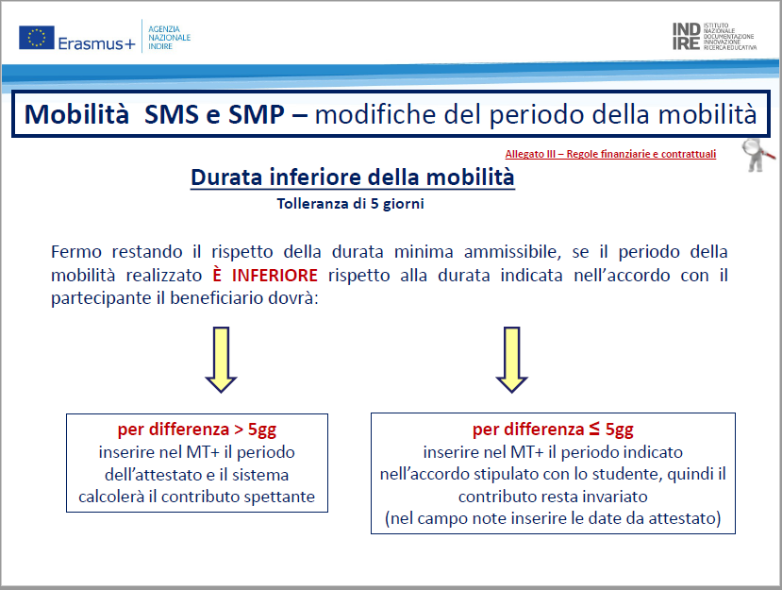
NOTA BENE!!!!!

Slide 14
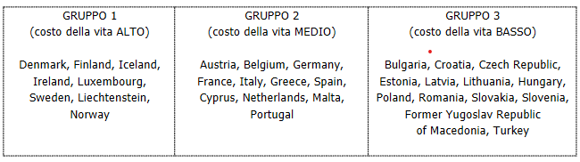
BORSA ERASMUS UNIONE EUROPEA
(modalità in presenza)*
CONTRIBUTO DI ATENEO ALLA MOBILITA
€ 500,00

Slide 15
CONTRIBUTO VIAGGIO «GREEN»
Viaggio realizzato con Bus, Treno, Auto condivisa
Quota fissa: 50,00 Euro
Quota variabile: 1-2 giorni di viaggio riconosciuti come «supporto individiale» (es. nella qota mensile di eur0 300,00, se il viaggio green avviene in due giorni la quota spettante è la seguente: 300/30*2= 20 euro)
Il contributo è erogabile solo se la clausola è stata definita in sede di stipula dell’accordo finanziario!
Il viaggio green deve essere dimostrato al rientro in sede producendo i relativi giustificativi di viaggio
In caso di viaggio misto (es. bus + aereo) verrà considerato Green solo se la distanza kilometrica prevalente è coperta con un mezzo sostenibile.

Slide 16
REQUISITI FONDI INTEGRATIVI MIUR RELATIVI AL
FONDO SOSTEGNO GIOVANI
(solo per i mesi svolti in modalità in presenza)
1 – Avere acquisito all’estero almeno 1 cfu nell’anno accademico di riferimento,
A.A. 2022/2023 (per i dottorandi senza crediti in carriere avere svolto almeno tre mesi di mobilità)
2 – Essere regolarmente iscritti all’anno accademico di riferimento A.A. 2022/2023
3 – L’integrazione delle borse Erasmus viene calcolata sulla base del certificato ISEE presentato per l’iscrizione all’a.a. 2022/23*
*(AL MOMENTO NON SAPPIAMO SE POTRA’ ESSERE EROGATO IL CONTRIBUTO PER TUTTI I GIORNI DI MOBILITA’ EFFETTUATI)

Slide 17
NOTA BENE!!!!!
IL MANCATO PAGAMENTO DELLE TASSE
UNIVERSITARIE ANCHE DI UNA SOLA RATA
PROVOCA L’ANNULLAMENTO DELLA MOBILITA’
CON IL CONSEGUENTE ANNULLAMENTO DEGLI
ESAMI SOSTENUTI E L’OBBLIGO DELLA
RESTITUZIONE DELL’INTERA QUOTA DI BORSA
PERCEPITA.

Slide 18
Mobilità ai fini di STUDIO:
tutti i documenti necessari per la sua mobilità, i moduli sono scaricabili da:
www.unistrapg.it – area internazionale – Erasmus ai fini di studio
https://www.unistrapg.it/it/area-internazionale/erasmus-e-mobilita-uscita/erasmus-ai-fini-di-studio
Riferimento:
Servizio Erasmus e Mobilità Internazionale

Slide 19
Servizio Erasmus e mobilità internazionale
Palazzo Gallenga – I piano
Tel. 075 5746301 – 266
Email: erasmus@unistrapg.it
E’ possibile fissare appuntamenti mediante la piattaforma Teams
Link: www.unistrapg.it -> Area Internazionale -> Erasmus ai fini di studio

